Slide 2
بازاریابی عصبی، حوزه‌ای از بازاریابی است که از فناوری‌های پزشکی مانند تصویربرداری تشدید مغناطیسی عملکردی (fMRI) برای مطالعه‌ی واکنش مغز در برابر محرک‌های بازاریابی، استفاده می‌کند. محققان از این فناوری برای اندازه‌گیری تغییرات فعالیت در قسمت‌هایی از مغز و یادگیری چراییِ تصمیمات مصرف‌کنندگان و اینکه چه بخشی از مغز در تصمیم‌گیری آن‌ها دخیل است، استفاده می‌کنند. در بعضی موارد، پاسخ‌های مغزی که با این تکنیک‌ها اندازه‌گیری می‌شوند، ممکن است آگاهانه توسط خود فرد درک نشوند؛ از این رو این داده‌ها می‌توانند نتایج آشکارتری نسبت به خوداظهاری‌ها داشته باشند.

Slide 3
تحلیل‌گران بازاریابی، از بازاریابی عصبی برای اندازه‌گیری بهتر ترجیحات مصرف‌کنندگان استفاده می‌کنند. این دانش به بازاریاب‌ها کمک می‌کند تا محصولات و خدماتی با طراحی موثرتر و کمپین‌های بازاریابی متمرکز بر واکنش مغز، تولید کنند.
بازاریابی عصبی، واکنش مشتری را به بازاریاب نشان می‌دهد. این واکنش می‌تواند در رابطه با رنگ بسته‌بندی یا صدایی که جعبه حین تکان دادن ایجاد می‌کند، باشد و یا حتی مربوط به این ایده باشد که آن‌ها چیزی خواهند داشت که سایر مصرف‌کنندگان مشترک ندارند.

Slide 4
یکی از چالش‌های پیش‌رو این است که از برخی جهات، کلِ بازاریابی، بازاریابی عصبی است؛ چرا که کمپین‌های بازاریابی تقریبا همیشه سعی در تولید نوعی فعالیت مغزی دارند که منجر به یک رفتار مطلوب می‌شود. اگرچه این یک روش کاملا مفید برای بررسی بازاریابی عصبی نیست، اما مانند جمله‌ی “شیمی، علم همه چیز است.”، صحیح است، اما کمک‌کننده نیست؛ از این رو ما تلاش‌های بازاریابی را که به طور خاص شامل تحقیقات علوم اعصاب نیستند، از مطالعه حذف می‌کنیم.

Slide 5
15 مثال قدرتمند از بازاریابی عصبی در عمل
بازاریابی عصبی، جهان را درنوردیده و تقریبا تمام شرکت‌ها و دانشگاه‌های بزرگ به نحوی آن را به کار می‌گیرند. علی‌رغم چنین تاثیر گسترده‌ای در دنیای بازاریابی، هنوز بسیاری از مردم دقیقا نمی‌دانند بازاریابی عصبی چیست و یا چطور می‌توان به طور موثر از آن استفاده کرد. در اینجا نمونه‌هایی از این نوع بازاریابی در عمل عنوان شده‌اند.

Slide 6
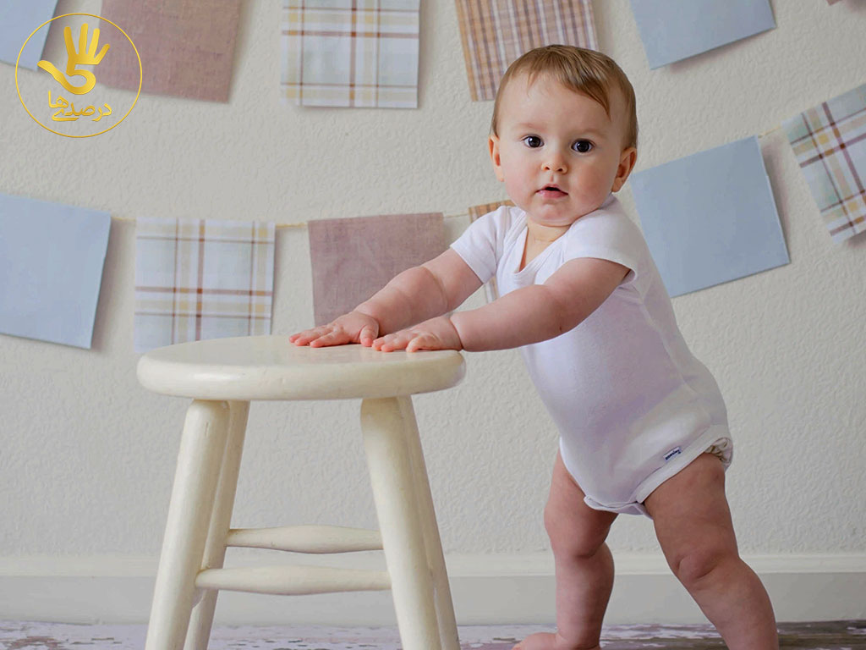
1.اهمیت نگاه چشمی
اخبار قدیمی حاکی از آن است که تبلیغاتی که شامل انسان‌ها هستند، موثرتر از سایرین می‌باشند. به طور خاص، تصاویر و ویدیوهایی که شامل نوزادان می‌شوند، توجه بیشتری به خود جلب می‌کنند.

Slide 7
مدت‌هاست که تبلیغ‌کنندگان سعی در افزایش فروش محصولات کودک با استفاده از چهره‌ی کودکان زیبا دارند. محققان با کمک فناوری ردیابی چشم، دریافته‌اند که این کار به تنهایی کافی نیست. آن‌ها دریافتند که وقتی کودک به چهره‌ی مخاطب نگاه می‌کند، بینندگان بیشتر به چهره‌ی نوزاد متمرکز می‌شوند و این به ضرر محتوای تبلیغات است؛ با این حال، اگر نوزاد نگاه خود را به سمت محصول یا متن معطوف نماید، بیننده بر روی محتوای تبلیغاتی تمرکز خواهد کرد.
نتیجه: در نتیجه‌ی چنین یافته‌هایی، تبلیغ‌کنندگان امروزه علاوه بر اینکه می‌دانند چهره‌ی نوزاد در بین مصرف‌کنندگان محبوب است، به این نکته نیز توجه می‌کنند که نگاه نوزاد به سمت محتوای تبلیغاتی متمرکز باشد.

Slide 8
2.استفاده از بسته‌بندی موثر
همه‌ی ما احساس کشیده شدن به سمت بسته‌بندی‌های خاص وچشمگیر را تجربه کرده‌ایم. تبلیغ‌کنندگان می‌دانند که همیشه چیزی که در داخل بسته‌بندی است مهم نیست، اما تصویربرداری عصبی توانسته است به سطح جدیدی دست یابد. برخی برندها از تصویربرداری برای بازنگری بسته‌بندی خود استفاده کرده‌اند.

Slide 9
در مطالعات انجام شده، بسته‌بندی‌هایی که به مشتریان نشان داده شده با واکنش منفی، مثبت و خنثی ثبت شده‌اند؛ علاوه براین، در مورد رنگ، متن و تصویرسازی، به طور گسترده‌ای با آن‌ها مصاحبه شد. این تحقیقات نشان داد که مشتریان در مورد بسته‌بندی براق نظر منفی دارند، در صورتی که در مورد بسته‌بندی مات، چنین نظری اعمال نمی‌کنند.
نتیجه: تکنیک‌های بازاریابی عصبی به طور گسترده برای طراحی و عرضه‌ی مجدد بسته‌بندی استفاده می‌شوند.

Slide 10
3.رنگ
هنگام استفاده از رنگ‌ها به یاد داشته باشید که ممکن است بر احساس مشتریان بالقوه تاثیر بگذارید. با توجه به مطالعاتی که مدام، وجود ارتباط بین برخی رنگ‌های خاص و احساسات را نشان می‌دهند، می‌توان گفت رنگ‌ها می‌توانند باعث برانگیخته شدن طیف گسترده‌ای از احساسات شوند.

Slide 11
استفاده‌ی موثر از رنگ، می‌تواند یک ابزار قدرتمند بازاریابی باشد. کارشناسان بازاریابی عصبی که در زمینه‌ی رنگ و تبلیغات تخصص دارند، رنگ‌ها را به زیرگروه‌هایی تقسیم کرده‌اند که راهنمای چگونگی استفاده‌ی موثر از آن‌هاست؛ به عنوان مثال، اگر می‌خواهید نظر افراد حرفه‌ای را به خود جلب کنید، از رنگ آبی سرد استفاده کنید.
نتیجه: حتما با نحوه‌ی استفاده از رنگ‌ها برای تاثیر بر رفتار خریدار، آشنا شوید.

Slide 12
4.کارایی تبلیغات
سال‌ها تصویربرداری عصبی صرفا محدود به علم و دانشگاه بود؛ با این وجود، بازاریابی عصبی از پتانسیل باورنکردنی fMRI استفاده کرد تا به ما بینشی در مورد رفتار انسان و عادات مصرف‌کنندگان ارائه دهد. یک مثال از چگونگی استفاده‌ی بازاریابی عصبی از fMRI، مقایسه‌ی کمپین‌های تبلیغاتی قبل از انتشار آن‌ها برای عموم مردم است.

Slide 13
در یک مطالعه‌ی خاص، سه تبلیغ مختلف برای خط تلفنی موسسه‌ی ملی سرطان برای شرکت‌کنندگان به نمایش درآمد. این کمپین تبلیغاتی که بیشترین میزان فعالیت مغزی را در یک منطقه‌ی خاص به دنبال داشت، منجر به تماس‌های تلفنی قابل ملاحظه‌ای شد. این رویکرد جدید، راهی برای شناسایی کمپین‌های تبلیغاتی است که به طور واقعی مردم را با خود درگیر می‌کنند.
نتیجه: fMRI پتانسیلی باورنکردنی در بهبود استراتژی بازاریابی، افزایش مشارکت و عمل دارد.

Slide 14
5.فلج تصمیم‌گیری
گاهی اوقات تحقیقات در مورد رفتار مصرف‌کننده، برخلاف باورهای قبلی ما پیش می‌رود. مطالعه‌ای در دانشگاه کلمبیا نشان داد که گزینه‌های انتخابی زیاد، ممکن است به عنوان یک بازدارنده در مشتریان بالقوه عمل کنند. آن‌ها با استفاده از تنظیمات مختلف، دریافتند که نمایشگرهایی که دارای گزینه‌های گسترده هستند، کمتر باعث جلب توجه مشتری می‌شوند.
نتیجه: هر چه کمتر، بهتر! گاهی اوقات، مشتریان توسط گزینه‌های زیاد غرق می‌شوند.

Slide 15
6.ارزیابی رضایت
تجزیه و تحلیل پاسخ هیجان (ERA)، از تصویربرداری EEG برای شناسایی پاسخ احساسی فرد نسبت به محصولات، تبلیغات و غیره استفاده می‌کند. سطح تعامل یا تحریک عاطفی ما در رابطه با یک محصول، برای تبلیغ‌کننده بسیار ارزشمند است؛ به عنوان مثال، اگر مصرف‌کننده در مورد محصول شما احساس ناامیدی زیادی دارد، پس قطعا مسئله‌ای وجود دارد که باید به آن رسیدگی کنید.

Slide 16
از EEG می‌توان برای ارزیابی رضایت مصرف‌کننده استفاده کرد. در یک مطالعه از EEG برای ارزیابی رضایت از درمان پوستی استفاده شد. آن‌ها دریافتند رضایت مشتری با فعال‌سازی در مدارهای عصبی، در ارزیابی زیبایی صورت نقش دارد.
نتیجه: EEG، همانند fMRI می‌تواند موثرترین روش‌های تبلیغاتی را روشن کند.

Slide 17
7.انزجار از دست دادن
یکی از یافته‌های جالب استفاده شده‌ توسط بازاریابی عصبی این است که مردم واقعا نمی‌خواهند چیزی را از دست بدهند. مردم به یک اندازه در مورد چیزهایی که بدست می‌آورند و از دست می‌دهند، نگران هستند؛ به همین دلیل، استراتژی “قبل از اینکه از دست بره، بخر”، بسیار موثر است.
وقتی گزینه‌ی جایگزین به عنوان ضرر مطرح می‌شود، مصرف‌کنندگان تمایل بیشتری به خرید دارند؛ به همین دلیل، مفهومی به نام “قاب‌بندی”، در بازاریابی عصبی بسیار اهمیت دارد. این تکنیک مربوط به نحوه‌ی تبلیغ است که مصرف‌کننده را وادار به خرید می‌کند.
نتیجه: مصرف‌کنندگان از اینکه معامله را از دست بدهند، متنفرند؛ بنابراین از تاکید بر روی گزینه‌ی ضرر، اطمینان حاصل کنید.

Slide 18
8.لنگر انداختن
اولین اطلاعاتی که مشتری دریافت می‌کند، بسیار مهم هستند. این می‌تواند مبنایی برای تصمیم‌گیری‌های بعدی و تعیین رفتار خریدار باشد. دانشمندان علوم اعصاب، نقصی در عملکرد ذهن و نحوه‌ی تصمیم‌گیری کشف کرده‌اند.

Slide 19
ما به ندرت قادر به ارزیابی چیزی، با توجه به ارزش ذاتی آن هستیم، اما در عوض می‌توانیم آن را با سایر گزینه‌ها مقایسه کنیم؛ بنابراین یک استفاده‌ی ارزشمند از بازاریابی عصبی، استفاده از همین “اثر لنگر” است؛ به عنوان مثال، اگر شما به دنبال دو مورد اتاق هتل هستید که هر دو قیمت مشابه دارند، در حالی که یکی از آن‌ها پیشنهاد قهوه‌ی رایگان در صبحانه می‌دهد، احتمال اینکه این گزینه را انتخاب کنید بسیار زیاد است. به احتمال زیاد، شما در مورد کیفیت اتاق‌ها و سایر جزئیات، کنکاش نخواهید کرد.
نتیجه: تکنیک لنگر انداختن می‌تواند به شما کمک کند تا معامله را به روش صحیح، تغییر دهید.

Slide 20
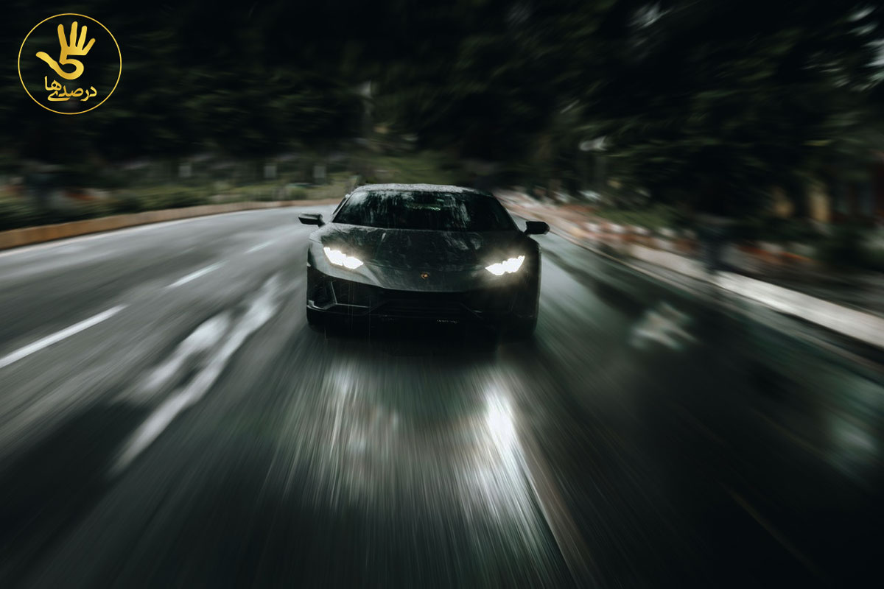
9.نیاز به سرعت
بازاریابی عصبی برای تشخیص گرایش مشتری، بسیار سودمند است؛ در حالی که شرکت‌ها معمولا به دنبال به تصویر کشیدن اطمینان و امنیت هستند، ممکن است سرعت و کارایی، چیزهایی باشند که مشتری دنبال می‌کند.

Slide 21
پی‌پال با انجام تحقیقی این را کشف کرد. این مطالعه نشان داد که تضمین راحتی، بیشتر از امنیت، مغز را فعال می‌کند. آن‌ها از این اطلاعات، با تاکید بر سیستم پرداخت سریع، برای جلب توجه خریداران به سرویس پرداخت آنلاین خود استفاده کردند.
نتیجه: در حالی که به نظر می‌رسد تاکید بر اطمینان و ایمنی یک محصول باعث جلب توجه بیشتر مشتری می‌شود، شاید بخواهید بر سرعت و کارآمدی محصول خود نیز تاکید کنید.

Slide 22
10.آشکار کردن پاسخ‌های پنهان
در حین آزمایش تبلیغات جدید، چی‌توز از گروه‌های متمرکز و EEG برای ارزیابی پاسخ مصرف‌کننده استفاده کرد. در این تبلیغ خاص، زنی به شوخی، لباس‌های سفید دوستش را در لباسشویی با چی‌توز نارنجی پر می‌کند. گروه متمرکز، تبلیغ را دوست نداشتند، اما هنگامی که یک مطالعه‌ی EEG با همان شرکت‌کنندگان انجام شد، مشخص شد که آن‌ها واقعا تبلیغ را دوست داشته‌اند. شرکت‌کنندگان از ابراز این واقعیت که این تبلیغ را طنز آمیز یافته‌اند، می‌ترسیدند؛ چرا که فکر می‌کردند سایرین برخلاف آن‌ها فکر می‌کنند. به این ترتیب بازاریابی عصبی می‌تواند افکار و ترجیحات پنهان را آشکار کند.
نتیجه: تکنیک‌های بازاریابی عصبی می‌تواند پاسخ‌های پنهان را نشان دهد.

Slide 23
11.پاداش و مجازات
حتی طراحان بازی‌های ویدیویی نیز شروع به استفاده از اصول روانشناختی در فرایند طراحی محصول، به ویژه با استفاده از پاداش و مجازات کرده‌اند تا محصولی جذاب تولید کرده و مردم را مشغول به بازی نگه دارند. افزایش پاداش بازی، می‌تواند باعث افزایش تولید دوپامین در مغز شود. این انتقال‌دهنده‌ی عصبی با لذت و ارتباطات مثبتی همراه است که می‌تواند وابستگی به ادامه‌ی بازی را افزایش دهد. در حال حاضر، طراحان بازی برای ایجاد مستقیم اصول روانشناختی در بازی، روانشناسانی را در راستای این فرایند، به کار می‌گیرند.
نتیجه: تجربه‌ای لذت‌بخش برای مصرف‌کنندگان فراهم کنید تا با محصولات شما در تماس باشند.

Slide 24
12.آزمایش نمونه‌ی اولیه
همانطور که تبلیغات، امری حیاتی برای تاثیرگذاری بر رفتار مصرف‌کننده است، طراحی محصول نیز به خودی خود می‌تواند مفید باشد.

Slide 25
در یک مورد معروف بازاریابی عصبی، هیوندا برای آزمایش نمونه‌های اولیه‌ی خود از EEG استفاده کرد. آن‌ها فعالیت مغز را در پاسخ به ویژگی‌های مختلف، طراحی بررسی کرده و کشف کردند که کدام نوع تحریک با احتمال بیشتری منجر به خرید می‌شود. یافته‌های این مطالعه، هیوندا را به تغییر طراحی خارجی خودروهای خود واداشت.
نتیجه: رشد بازاریابی عصبی، قابلیت متحول کردن دنیایی که در آن زندگی می‌کنیم را دارد.

Slide 26
13.تعیین قیمت مناسب
چگونگی قیمت‌گذاری محصولات به طوری که مصرف‌کننده را وسوسه کند، سوالی درازمدت و بحث برانگیز است. همه‌ی ما می‌دانیم که قیمت‌گذاری محصولی با 99.9 دلار به جای 10 دلار، یک روش تبلیغاتی است، اما آیا این کار، جواب می‌دهد؟
مجموعه‌ای از یافته‌های جدید، پاسخ این سوال قدیمی را روشن می‌کند. این اطلاعات جدید و جذابِ مورد استفاده‌ی بازاریاب‌های عصبی، این است که ارقام گرد، احتمالا در تصمیم‌گیری احساسی بهتر عمل می‌کنند؛ در حالی که اعداد پیچیده‌تر، در صورت درگیری بخش منطقی مغز بهتر عمل می‌کنند.
نتیجه: برای تعیین قیمت محصولات خود، از بازاریابی عصبی استفاده کنید.

Slide 27
14.طراحی وبسایت
از تکنیک‌های بازاریابی عصبی، می‌توان برای آگاهی از نحوه‌ی طراحی وبسایت نیز استفاده کرد. امروزه در ایجاد وبسایت، برخی قوانین ثابت وجود دارند؛ به عنوان مثال استفاده از گواهینامه‌ها، توصیفات و ابزارهای اجتماعی، قطعا مشتریان بیشتری را به خود جلب می‌کند. یافته‌ی جالب دیگر این است که طراحی وبسایت به سبک افقی نسبت به عمودی، کمتر معمول است. به این دلیل که خواندن مطالب از بالا به پایین، مغر را درگیر کرده و باعث می‌شود خوانندگان به پیمایش ادامه دهند.
نتیجه: در طراحی وبسایت خود، روش‌های علمی به کار ببرید.

Slide 28
15.عناوین به یادماندنی
تیترها از اولین مواردی هستند که مورد توجه مخاطب قرار می‌گیرند، بنابراین باید برجسته و مورد توجه باشند؛ در نتیجه آن‌ها با استفاده از روش جدید بازاریابی عصبی به اسم “عناوین هیپوکامپ”، به طور گسترده مورد تحقیق قرار گرفته‌اند. محققان دانشگاه لندن دریافتند که وقتی عبارتی آشنا، تغییری جزئی پیدا می‌کند، هیپوکامپ ما فعال شده و توجه ما را به خود جلب می‌کند.
نتیجه: اگر مغز را متعجب کنید، تبلیغات شما بسیار موثرتر خواهد بود.

Slide 29
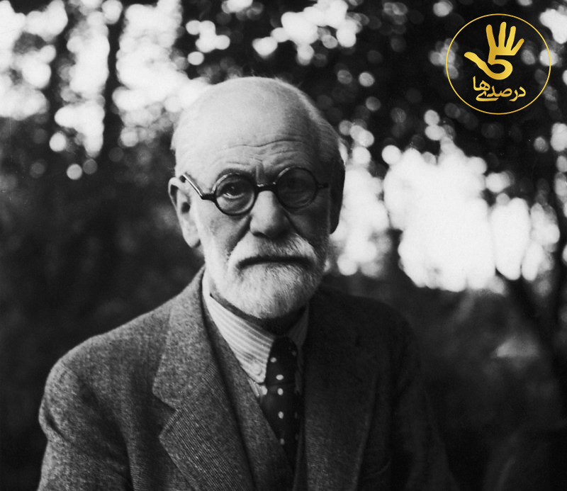
آنچه فروید می‌تواند در مورد بازاریابی عصبی به ما بیاموزد!
زیگمون فروید، متخصص مغز و اعصاب اتریشی و بنیانگذار روانکاوی، در مورد بازاریابی عصبی حرف‌های زیادی برای گفتن دارد. اگرچه نظریه‌های فروید، مورد علاقه‌ی بسیاری از دانشگاهیان و درمانگران نیست، اما شیوه‌ها و ایده‌های او هنوز هم می‌تواند به ما در درک چگونگی برقراری ارتباط با مشتریان، کمک کند. در اینجا چگونگی تفسیر نظریه‌های فروید و به کارگیری آن برای دستیابی به بهترین شیوه‌های بازاریابی امروز، وجود دارد.

Slide 30
تشویق مردم به صحبت آزادانه
فروید پدر روانکاوی بود. او همچنین به عنوان “صحبت درمانگر” شناخته می‌شد. در حین روانکاوی، بیماران روی کاناپه دراز می‌کشیدند و آزادانه درباره‌ی افکار خود صحبت می‌کردند. با انجام این کار، فروید امیدوار بود دلایل اساسی علائم و رفتار آن‌ها را کشف کند.

Slide 31
برخی از شرکت‌های بازاریابی عصبی مانند اولسون زالتمن، هنوز از مصاحبه‌های عمیق استفاده می‌کنند. هرچند این کار یک روش درمانی نیست، اما می‌تواند یک پروسه‌ی طولانی بوده و برای شناسایی احساسات و ارتباطات اساسی، طراحی شده باشد.
به عنوان صاحبان مشاغل، یکی از اهداف اصلی ما این است که مشتریان در مورد محصولات ما صحبت کنند. اهمیت این کار به حدی است که امروزه، تبلیغات دهان به دهان 92 درصد موثرتر از سایر روش‌های تبلیغاتی عمل می‌کند. ما خواستار تعامل مشتریان هستیم. می‌خواهیم آن‌ها تصاویر و ویدیوهایی از محصولات ما را در شبکه‌های اجتماعی خود به اشتراک گذاشته و آن‌ها را به دوستان و خویشاوندان خود توصیه کنند.

Slide 32
به بیان دیگر، ما نیز همانند فروید، باید مردم را به صحبت آزادانه تشویق کنیم. ایجاد بخش نظرات و تالار گفتمان در وبسایت، یکی از این روش‌هاست. مورد دیگر، فعال بودن در شبکه‌های اجتماعی است. این کار فضایی برای تعامل با بازدیدکنندگان برند فراهم می‌کند. به دنبال‌کنندگان خود انگیزه‌ی کافی برای صحبت آزادانه بدهید؛ در این صورت نه تنها پاسخ‌های مثبت، بلکه زمینه‌هایی برای پیشرفت کاری خود نیز بدست می‌آورید.

Slide 33
ضربه زدن به ضمیر ناخودآگاه
فروید غالباً برای توصیف ضمیر ناخودآگاه، از مثال کوه یخ استفاده می‌کند. در این مثال، نوک کوه را به ضمیر خودآگاه تشبیه می‌کند، اما بزرگ‌ترین و مهم‌ترین بخش که در قسمت پایین‌تر قرار دارد، همان ضمیر ناخودآگاه است. بنا به گفته‌ی فروید، مهم‌ترین بخش ذهن، همان قسمتی است که ما قادر به دیدن آن نیستیم.
در روزهای اول بازاریابی عصبی، تقریبا همه در معرفی و بازاریابی خود از تصویر کوه یخ استفاده می‌کردند. در سال‌های اخیر، استعاره‌ی کوه یخ به یک کلیشه تبدیل شده است.

Slide 34
تئوری فروید فرض می‌کند که ضمیر ناخودآگاه، رفتار ما را اداره و کنترل می‌کند، حتی بیش از آنچه مردم فکر می‌کنند. جای تعجب نیست که استراتژی‌های تبلیغاتی، اغلب هر دو ضمیر خودآگاه و ناخودآگاه را به خود جلب می‌کنند. انواعی از محرک‌های روانشناختی وجود دارند و بر اینکه ما پول خود را کجا و چگونه خرج کنیم، تاثیر می‌گذارند.
بنابراین احتمالا فروید در اینجا، از چیزی مطلع بوده است. به گفته‌ی برخی دانشمندان، 95 درصد تصمیمات روزمره‌ی ما توسط ضمیر ناخودآگاه گرفته می‌شود. طراحی بسته‌بندی، محیط فروشگاه، رنگ، لحن صدا و بسیاری از عوامل دیگر بر ضمیر ناخودآگاه ما تاثیر می‌گذارند. این بر احساس ما در مورد یک برند و محصولات آن تاثیر می‌گذارد.

Slide 35
فروید و روان مشتریان شما
فروید بعدها در حرفه‌ی خود، با الگویی ساختاری از ذهن انسان روبرو شد. او سه نهاد متمایز ارائه داد: شناسه، نفس، سوپراگو
شناسه، از بدو تولد وجود دارد. این نهاد، ابتدایی‌ترین غرایز ما را تشکیل می‌دهد و نیاز ما به لذت و رضایت را برمی‌انگیزد. هر چه از نوزادی عبور می‌کنیم، نفس رشد می‌کند. نفس به ما می‌آموزد که خواسته‌های شناسه را به روشی که قابل قبول اجتماع است، برآورده کنیم؛ سرانجام، سوپراگو تکامل پیدا کرده و اخلاق را به همراه خود می‌آورد.

Slide 36
به طور گسترده‌ای بیان شده است که برای فروش محصول به “نفس”، باید با “شناسه” صحبت کنید. بهترین نویسندگان فروش، این مطلب را می‌دانند و همواره برای شناسه‌ی مخاطبان خود، نامه می‌نویسند. آن‌ها به دنبال جذب انگیزه‌های ابتدایی هستند. خواه این انگیزه در جستجوی لذت باشد و یا برای جلوگیری از درد.
ادوراد برنایز که پس از درگذشت خود، به عنوان “پدر روابط عمومی” شناخته شد، از اولین کسانی بود که ایده‌های فروید را برای بازاریابی مصرف‌کننده به کار گرفت. برنایز، خواهرزاده‌ی فروید، به دلیل توانایی دستکاری ذهن مصرف‌کنندگان آمریکایی، مشهور شد.

Slide 37
طمع و جنسیت
فروید معتقد بود که انسان‌ها ذاتا حریص هستند. وی خاطرنشان کرد که مردم همیشه می‌توانند تصمیمات خود را، هر چند مضحک، با استدلال خود توجیه کنند. در علوم شناختی، این کار به عنوان “منطقی سازی پس از خرید” شناخته می‌شود. ما به عنوان انسان، تمایل داریم به طور گذشته‌نگر، ویژگی‌های مثبت را به انتخاب‌های خود نسبت دهیم.
مصرف محصولات، تا حدی این امکان را به ما می‌دهد که حداقل برای مدتی فضای خالی را پر کنیم؛ بنابراین ما اغلب ،خریدهای آنی انجام می‌دهیم که ناشی از ضمیر ناخودآگاه است.

Slide 38
به همین ترتیب، فروید در مورد زندگی روان-جنسی ما نیز حرف‌ زیادی برای گفتن دارد. جای تعجب نیست اگر متوجه این موضوع شده باشید که شرکت‌ها در تبلیغات خود، اغلب از زبان و تصویرسازی جنسی برای فروش بیشتر محصولات استفاده می‌کنند. مناسب یا نامناسب بودن تصاویر و محتوای جنسی، موضوع دیگری است.

Slide 39
فروید و سوگیری تحقیق
در آخر بیایید بررسی کنیم که فروید تحقیق خود را چگونه انجام داده است؛ به همین دلیل است که بسیاری از تئوری‌های فروید مورد بی‌مهری قرار گرفته است.
اولاً، فروید اغلبِ نتیجه‌گیری‌های خود را بر اساس نمونه‌ای انجام می‌دهد که نماینده‌ی جامعه نمی‌باشد. افراد مورد مطالعه‌ی او شامل بیمارانش، یک کودک و خودش بود؛ بنابراین یافته‌های او در مورد جمعیت‌های گسترده‌تر صدق نمی‌کند.

Slide 40
دوماً، فروید به سوگیری در تحقیق مشهور بود. فروید، گاهی به شواهدی توجه می‌کرد که نظریه‌های او را تائید می‌کردند و داده‌های کمتر پشتیبان‌کننده را کنار می‌گذاشت. این کار حتی برای دانشمندان نیز نامعمول نیست. مطمئنا فروید اولین و آخرین کسی نبوده که این کار را انجام می‌داده است.
اما اعتقادات غلط می‌تواند به ما آسیب برساند، مخصوصا زمانی که صحبت از بازاریابی می‌شود. شما جوابگوی تحقیقات بازار هستید. اگر داده‌های شما دقیق نیست، پس شما در حال انجام مناسب‌ترین اقدام برای تجارت خود نیستید. حتی داده‌های خوب هم می‌توانند مورد سوءاستفاده قرار بگیرند، با نمایش موافقت خود بر داده‌هایی که با آن‌ها موافق هستید، در حالی که داده‌های مخالف را رد می‌کنید.

Slide 41
سوگیری شناختی تقریبا همیشه بدون اینکه خودمان متوجه شویم، می‌تواند همه‌ی ما را تحت تاثیر قرار دهد. این مسئله می‌تواند مربوط به قاب‌بندی، موقعیت اجتماعی، احساس راحتی بیشتر با گزینه‌های آشناتر یا بسیاری از سوگیری‌های شناختی دیگر باشد؛ از این رو، تصمیم‌گیری در مورد تجارت و تحقیقات مشتری با دید باز، بسیار اهمیت دارد.
اگرچه ممکن است خیلی به یافته‌های فروید اعتماد نکنیم، اما بازهم می‌توانیم با کمک آن‌ها موازین مفیدی ترسیم کنیم. خواه این رویکرد بیشتر متمرکز بر شناسه باشد یا مبتنی بر آگاهی از تاثیرِ ضمیرِ ناخودآگاه در تصمیم‌گیری، با این حال همه‌ی ما می‌توانیم کاری انجام دهیم که در سطح عمیق‌تری با مشتریان خود ارتباط برقرار کنیم.

Slide 42
منابع:
neurosciencemarketing.com
neurosciencemarketing.com/what-is-neuromarketing
imotions.com

